Slide 1
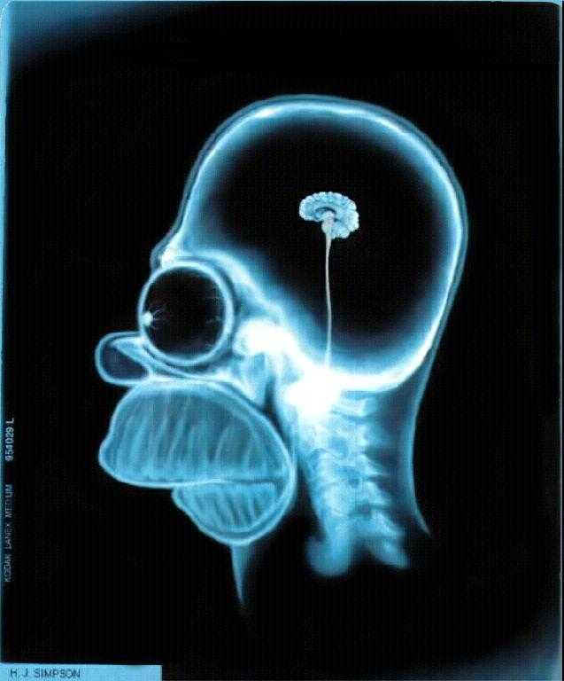
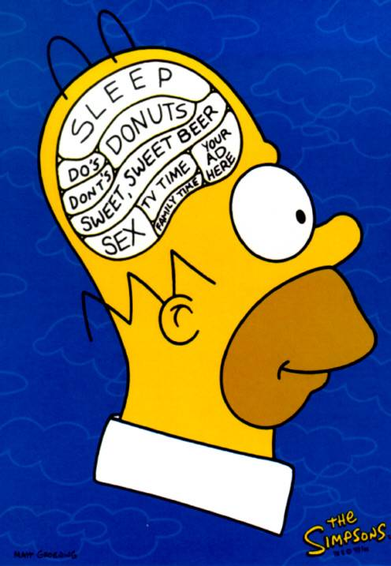
MRI vs. fMRI
MRI (Magnetic Resonance Imaging) studies brain anatomy.
Functional MRI (fMRI) studies brain function.
https://lukas-snoek.com/NI-edu/index.html
https://andysbrainbook.readthedocs.io/en/latest/fMRI_Short_Course/fMRI_Intro.html
https://fmriprep.org/en/stable/#
https://nipy.org/nibabel/coordinate_systems.html#introducing-someone

Slide 2
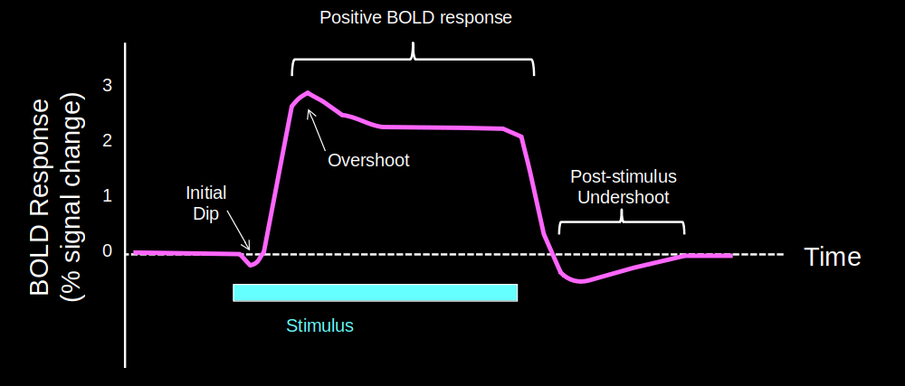
BOLD Time Course
Blood Oxygenation Level-Dependent Signal

Slide 3
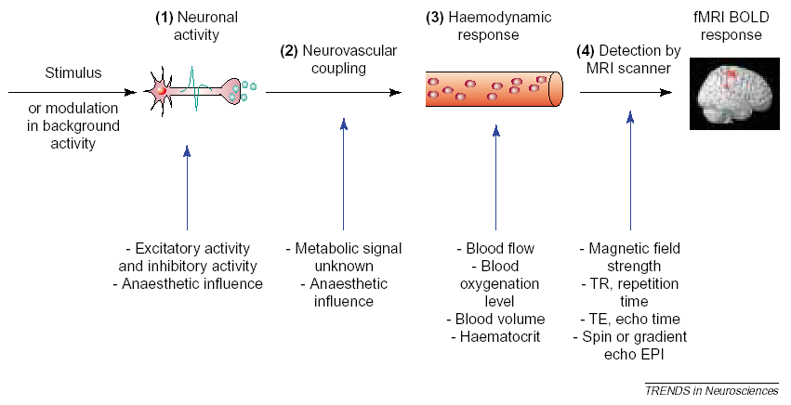
Stimulus to BOLD

Slide 4
Deep learning on video
Общие идеи для работы с видео
3D свёртки по времени и пространству (минусы: много параметров, вычислительно дорого)
Факторизация 3D свёрток на 2D для пространства и 1D для времени
Two-Stream подход
Inflated 3D CNN – использование предобученных на картинках 2D свёрток для начального приближения
Использование разных типов attention
Задачи, на которые обратить внимание
Video-to-Video
Video Understanding (текстовое описание видео)
Статьи
Серия обзоров методов работы с видео (https://towardsdatascience.com/deep-learning-on-video-part-one-the-early-days-8a3632ed47d4)
Inflated 3D CNN (https://arxiv.org/pdf/1705.07750.pdf)
Трансформеры для видео (https://arxiv.org/pdf/2201.04288v4.pdf, https://arxiv.org/pdf/2102.05095v4.pdf) — на следующую неделю

Slide 5
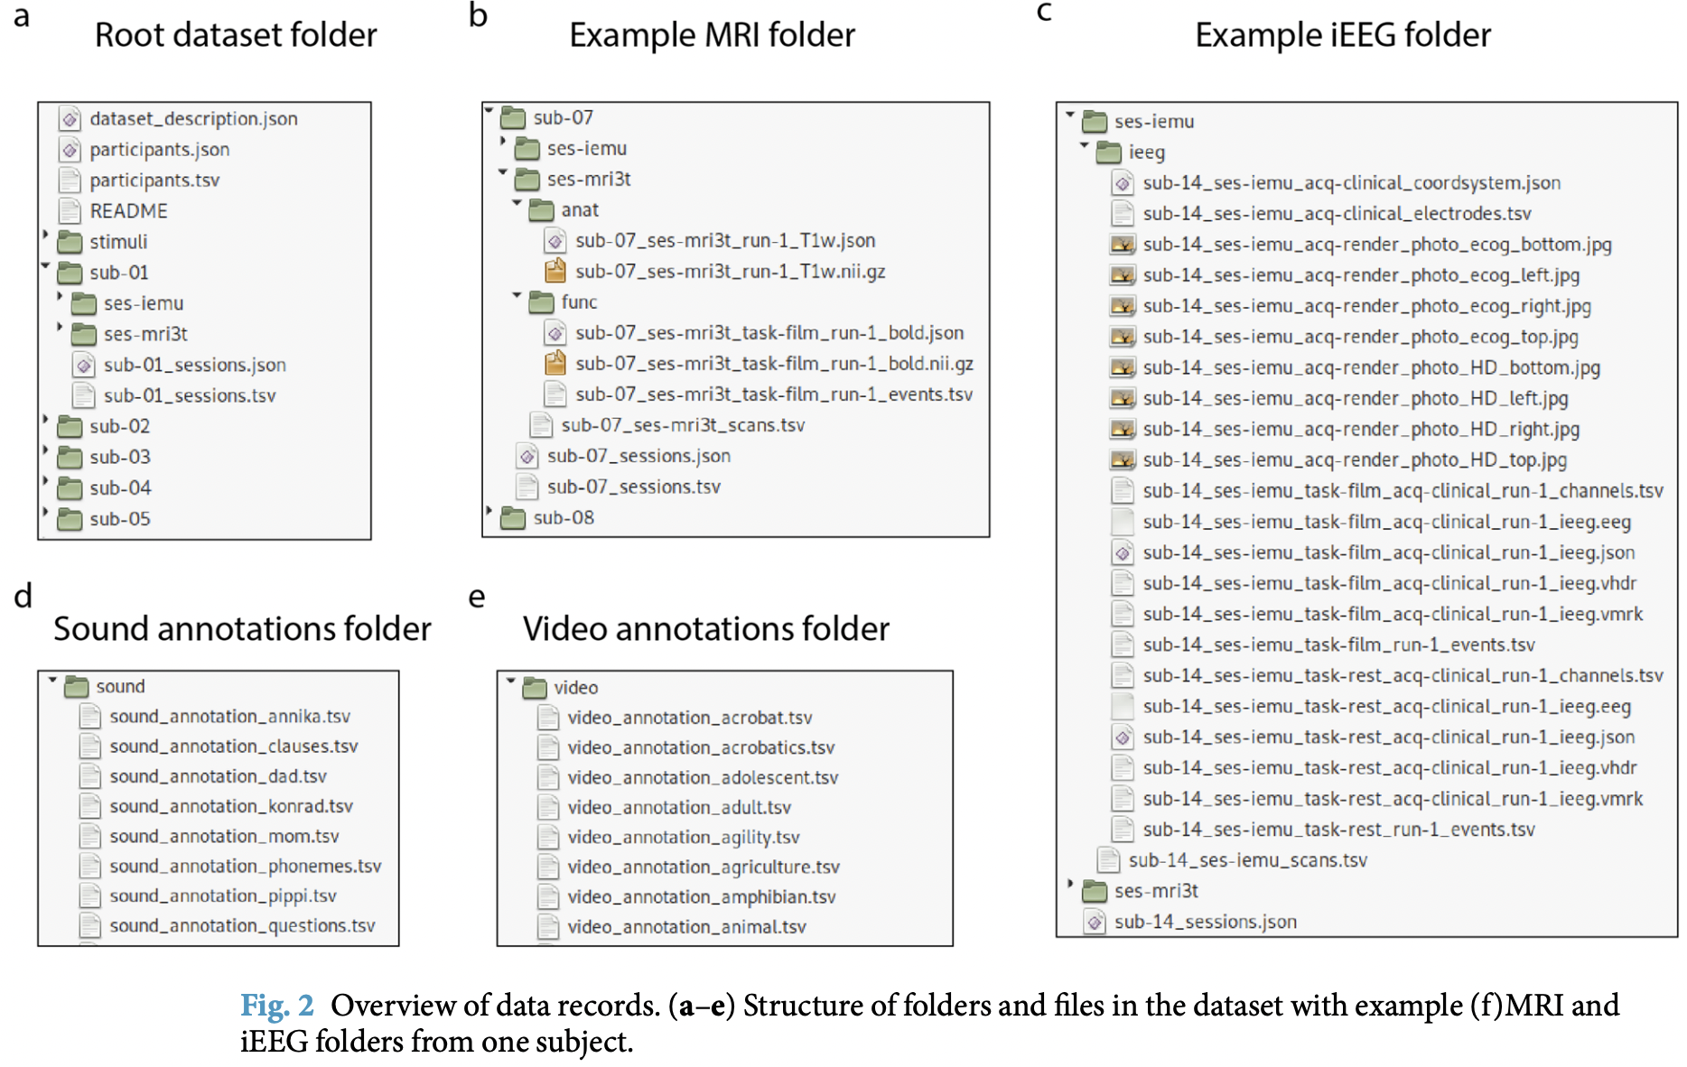
Обзор статьи
Некоторые характеристики датасета
30 участников с данными FMRI
13 чередующихся эпизодов по 30 секунд (речь / музыка)
Всё переведено на голландский
аудио и видеодорожка аннотированы (время начала и конца появления каждого объекта)
Снимки FMRI в формате BIDS
Папка видео → 135 tsv файлов (для 129 объектов, и 6 персонажей)

